Slide 1
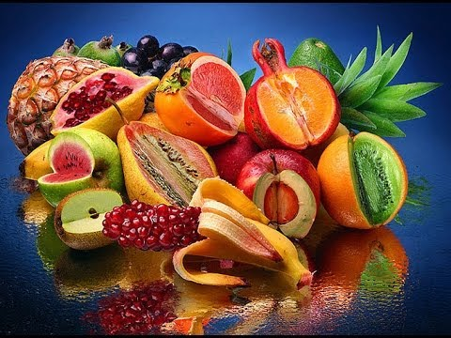
Экзотические
фрукты
Интерактивная
викторина
для учащихся
9-11 классов
Автор
Ольга Михайловна Степанова
Учитель английского языка
МБОУ «Цивильская СОШ №2»
города Цивильск
Чувашской Республики
2015

Slide 2
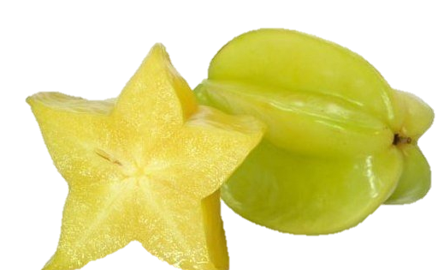
Напоминает вкус сливы, яблок и винограда.
карамбола

Slide 3
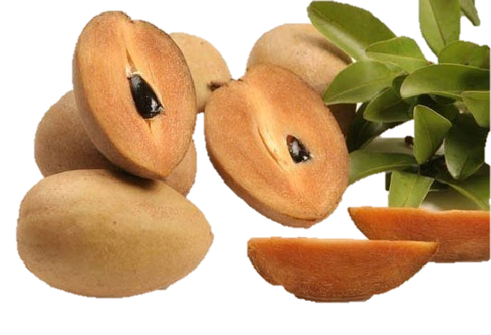
Мякоть имеет выраженный молочно-карамельный вкус.
Саподилла

Slide 4
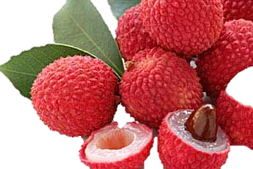
Сладкая сочная белая мякоть, немного терпкая на вкус.
личи

Slide 5
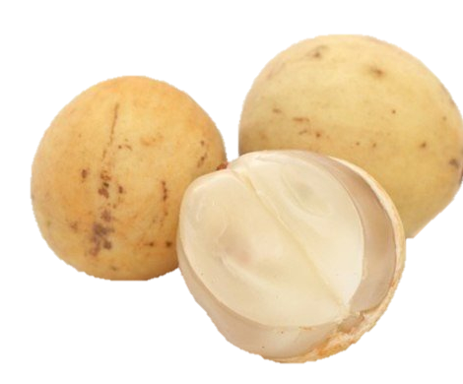
Своеобразный кисло-сладкий вкус
Лонгконг

Slide 6
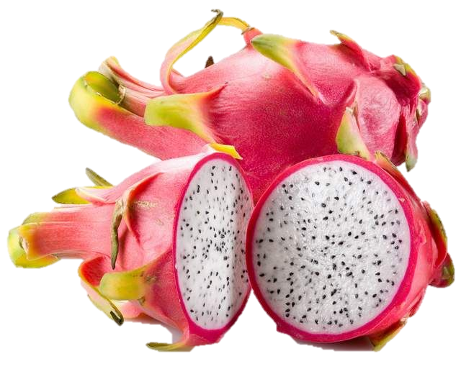
Нежный сочный вкус, напоминающий землянику
Питхайа (драконов фрукт)

Slide 7
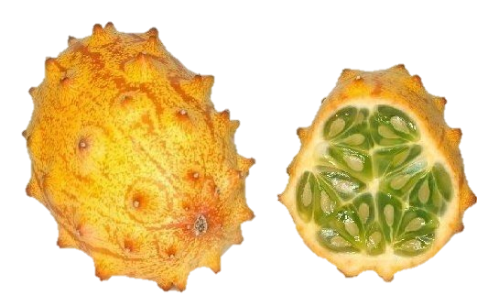
По вкусу плод похож на огурец и банан.
кивано

Slide 8
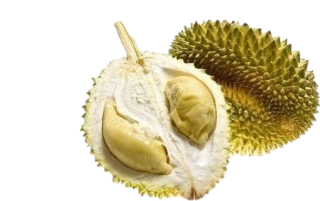
Чудовищно пахнет, но имеет нежный и приятный вкус. Есть его надо так, будто с упованием пьешь воду
дуриан

Slide 9
Липкую слегка сладкую мякоть едят как фрукт, а горьковатая толстая кожура больше напоминает какой-то овощ. Японцы сьедают его целиком.
акебия

Slide 10
В мире экзотических фруктов

Slide 11
Приятного
аппетита!

Slide 12
Источник
https://ru.wikipedia.org/wiki/%D0%9A%D0%B0%D1%80%D0%B0%D0%BC%D0%B1%D0%BE%D0%BB%D0%B0
http://edaplus.info/produce/sapodilla.html
http://fruitarian.ru/vsyo-vsyo-vsyo-o-longkonge
http://www.inmoment.ru/beauty/health-body/pitahaya.html
http://www.inmoment.ru/beauty/health-body/kiwano.html
http://www.ilvestour.co.th/fruits/8/
http://www.speciesinfo.ru/index.php/frukti/akebia

